Slide 1
KONAKLAMA İŞLETMELERİNDE MALİYET ANALİZİ

Slide 2
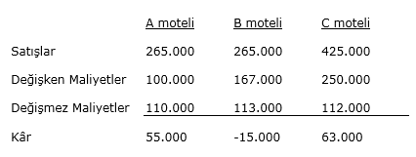
C motelini kapatırsak A ve B motelinin toplam 57.000 TL zararı olur. Buna C otelinin değişmez giderini eklersek 317.000 TL zarar ederiz.
Bu kararları verirken motellerin değişmez giderleri içerisinde yer alan amortisman tutarlarını da dikkate almamız gerekir. Çünkü amortisman giderleri işletmenin bünyesinden nakit çıkışı gerektirmeyen giderler olduğu için işletmeye artı bir nakit girişi gibi düşünülebilir.
b)

Slide 3
Hiçbir moteli kapatmasaydık toplam 103.000 TL karımız olmakta.
A motelini kapatırsak B ve C'nin 48.000 TL karı vardır. Buna ilaveten Anın değişmez maliyetini eklersek toplam 62.000 TL zarar olur.
B motelini kapatırsak C ve A'nın 118.000 TL karı vardır. Buna ilaveten B nin değişmez maliyetini eklersek toplam 5.000 TL karda oluruz.
C motelini kapatırsak A ve B'nin 40.000 TL karı vardır. Buna ilaveten C nin değişmez maliyetini eklersek toplam 72.000 TL zararda oluruz.
Bu kararları verirken motellerin değişmez giderleri içerisinde yer alan amortisman tutarlarını da dikkate almamız gerekir. Çünkü amortisman giderleri işletmenin bünyesinden nakit çıkışı gerektirmeyen giderler olduğu için işletmeye artı bir nakit girişi gibi düşünülebilir.

Slide 4
Katkı Payı En Yüksek İş Alanının Seçilmesi
* Bir zincir restoran işletmesi işi büyütme konusunda girişimde bulunmak istemektedir. Piyasada kendisi dışında varolan iki restorandan birini ele geçirmek fırsatı doğmuştur. Her iki restoran da bulundukları yerde birbirlerine yakındır. Müşterileri aynı tipte tüketicilerden oluşmaktadır. İki işletme de aynı büyüklüktedir ve aynı hizmeti sunmaktadır. Her ikisinin fiyatları arasında da fark her iki işletme için 100.000 TL'dir. Bu iki işletme hakkında toplanan bilgiler şöyledir;

Slide 5
a) Satışların artma ihtimaline göre durumu değerlendirirsek; (%10 artarsa)
b) Satışların düşme olasılığına göre durumu değerlendirirsek; (%10 düşerse)

Slide 6
c) Her iki işletme adayı arasında sağlıklı bir seçim yapabilmek için yukarıda yaptığımız olasılıkların dışında aday işletmelerin başabaş durumlarını da dikkate almak daha akıllıca bir davranış olacaktır.
A restoranı 800.000,00 TL de başa başa ulaşıyor.
B restoranı 857.142,86 TL de başabaşa ulaşıyor.
İki restoranı da değerlendirdiğimizde A restoranı için daha az satış yapmamız gerektiği için bu bize bir avantaj sağladığından yatırımı düşünen kişilere A restoranını tavsiye ederiz.

Slide 7
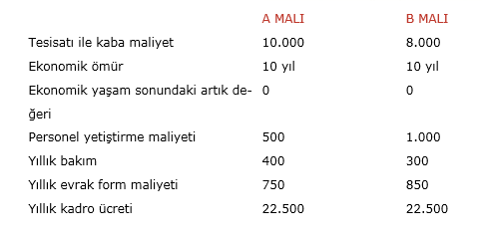
Uygun Sistemin Seçilmesi
* Bir motel sahibi, mali danışmanını ön büro müşteri hesapları için gerekli bir bilgisayar sistemi kurmak üzere piyasada varolan en iyi iki ürünü araştırmakla görevlendirmiştir. Danışmanın, piyasada yapacağı bu araştırma için oluşacak maliyet ya da ücret 500 TL'dir. Danışman aşağıdaki bilgileri elde etmiştir.

Slide 8
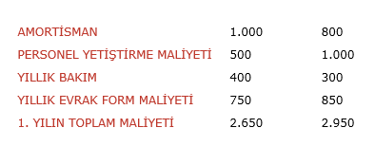
Hazırlanan çizelgeye bakıldığında ilk yılda B bilgisayarının A bilgisayarına kıyasla 300 TL daha pahalı olduğu görülmektedir. Yalnızca ilk yıla özgü bir değerlendirme ile, A malı daha uygun görünmektedir. Ancak motel sahibi bu durumda, ilişik maliyetleri bilgisayarların ilk yılı dışında kalan ekonomik ömürleri boyunca oluşturdukları maliyet miktarları üzerinden de ayırıcı değerlendirmek isteyebilir. Nitekim aşağıdaki çizelge, 2.yıldan 10. yıla kadar bu anlamdaki dokuz yıllık toplam maliyetleri dikkate alan bilgilerle düzenlenmiştir. Bu durumda kuşkusuz, birinci yıldaki personel yetiştirme maliyeti ilişik maliyet olmaktan ve dolayısı ile dokuz yıllık tablodan çıkar ve karşılıksız maliyet olur. Çünkü 2. yıldan itibaren söz konusu olmaz. Dolayısı ile yeni durum değerlendirme tablosu aşağıdaki gibi olur;

Slide 9
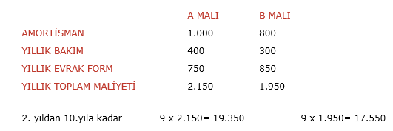
Birinci yılın dışında kalan bir süreye göre değerlendirildiğinde bu kez tam tersine, B malının A malına kıyasla daha uygun bir durumda olduğu anlaşılmaktadır. Kararı daha da sağlıklı olarak analiz edebilmek için motel yöneticisi, 2.yıldan 10. yıla kadar olan toplam maliyetleri 1. yıl maliyetlerine ekleyerek durumu yeniden gözden geçirmelidir.

Slide 10
Bu açık sonuç karşısında yinede otel işletmecisinin politikalarına uygun olması ya da yalnızca yakın bir gelecekteki büyüme stratejisine uygun düşecek gelişmiş bir model önermesi gibi daha pek çok sayıda gerekçe, bu analizlerdeki açık sonuca ters düşecek satınalma kararlarının verilmesine yol açabilir.
Karar verme aşaması
40.000 TL'ye mal olan ve normalde sadece şehir içinde kullanılan bir otomabilin giderleriyle ilgili incelemeler sonucu aşağıdaki hususlar saptanmıştır.
Benzin; 95 oktan benzinle çalışan ve deposu 50 litre benzin alan 1 depo benzinle ortalama 400 km yol alabilen araç için benzin fiyatı 3,00 TL'dir.
Vergi ve Sigorta; Otomobilin yıllık MTV'si 340 TL, Zorunlu Trafik Sigortası 180 TL ve kaskosu 440 TL'dir.
Amortisman; Otomobilin hiç kullanılmadığı varsayıldığında ömrünün 40 yıl olacağı kullanıldığında ise yapılan her 20.000 km‘den sonra bu ömrün 1 yıl azalacağı tahmin edilmektedir.

Slide 11
Motor Yağı; Yapılan her 8.000 km’den sonra motor yağı değiştirilmektedir. Motor 5 litre yağ almakta olup yağın litresi 10 TL ve 30 TL değiştirme ücreti ödenmektedir.
Yağ Filitresi; Her 16.000 km’de değiştirilmesi gereken yağ filitresi ise 30 TL'dir. Değiştirme yağ değişimiyle yapıldığından ayrıca bir değişim ücreti ödenmemektedir.
İstenen:
a. Otomobilin iş hacmi ne ile ölçülecektir?
b. Yılda 20.000 – 30.000 km arasında yol yaptığına göre bu otomobilin iş hacmi ile yukarıda sayılan giderlerin yıllık tutarları arasındaki ilişkiyi yansıtan fonksiyonları saptayıp grafik üzerinde gösteriniz.
c. Yukarıdaki giderler dışında gider bulunmadığını varsayarak otomobilin aylık ve yıllık toplam ve birim maliyet fonksiyonlarını bulunuz.

Slide 12
d. Bir arkadaşımızın masraflar benden otomobil senden diyerek Alanya’da 15 günlük bir tatil önermesi durumunda kabul edersek 1.500 km şehir dışı 200 km şehir içi olmak üzere toplam 1.700 km yol yapacağımızı hesaplıyoruz. Otomobilin şehir dışı kullanımında yakıt %20 azalıyor. Bu durum da kâr amacı gütmeksizin bu seyahat için otomobil giderleri karşılığında kaç lira talep etmeliyiz?
e. Gelecek yıl ortalama benzin fiyatlarına %20, motor yağı ve filitre değiştirme fiyatına %10 zam geleceği tahmin edilmektedir. Ayrıca kasko sigortası değerinin 520 TL'ye yükseleceği fakat %10 hasarsızlık indirimi uygulanacağıda tahminler arasındadır. Gelecek yıl 20.000 km yapılması planlanmaktadır. Bu durumda gelecek yıl gider bütçesinde otomobil giderleri başlığında yer alacak tutar ne olacaktır?
Çözüm:
a. İş hacmi olarak kilometre alınır.
b. 50 litre benzin ile 400 km gittiğine göre 1 litre ile kaç kilometre gittiğini hesaplarız önce

Slide 13
50 litre 400 km
1 litre x km
X = (1 x 400) / 50 = 8 km
1 litre benzin 3 TL olduğuna göre 1 km mesafede yaktığı benzini hesaplayalım.
3,00 TL / 8 km = 0,375 TL / km kilometrede yaktığı benzin tutarı olarak karşımıza çıkar
Bunun grafiğini çizecek olursak;
10.000 km yol gidildiğinde 10.000 x 0,375 = 3.750,00 TL benzin masrafı
20.000 km yol gidildiğinde 20.000 x 0,375 = 7.500,00 TL benzin masrafı
30.000 km yol gidildiğinde 30.000 x 0,375 = 11.250,00 TL benzin masrafı
40.000 km yol gidildiğinde 40.000 x 0,375 = 15.000,00 TL benzin masrafı olmaktadır.
Aşağıdaki cizdiğimiz grafikte noktaları yerine yerleştirecek olursak;

Slide 14
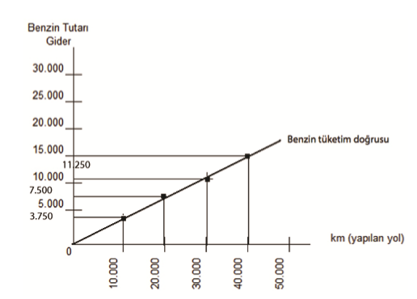
Benzine burada Y diyecek olursak ve kilometreye X dersek şu eşitliğe ulaşırız
Y= 0,375X
Vergi Sigortasının grafiğini cizecek olursak;
Motorlu Taşıtlar Vergisi………………….: 340,00 TL
Zorunlu Trafik Sigortası………………….: 180,00 TL
Kasko……………………………………..: 440,00 TL
Toplam……………: 960,00 TL

Slide 15
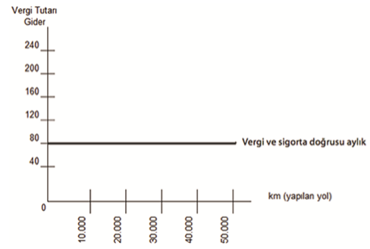
Aylık bazda vergi ve sigortayı hesaplayacak olursak;
960 TL / 12 ay = 80 TL aylık vergi ve sigorta tutarı olarak otomobilimizin sabit gideri ortaya çıkar.
Aylık olarak verginin grafiğini çizecek olursak;

Slide 16
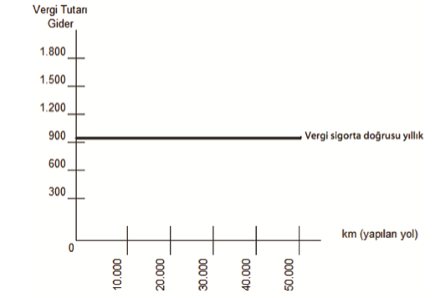
Yıllık olarak vergi ve sigortanın grafiğini çizecek olursak;
Amortisman:
Otomobilin 40.000 TL'ye alınması ve kullanılmaz ise 40 ömrünün olduğunu düşünecek olursak otomobilin her yıl 40.000 TL / 40 yıl = 1.000 TL sabit amortisman gideri bulunmaktadır.

Slide 17
Otomobil her 20.000 km lik kullanmada bir faydalı ömrünü tükettiğine göre bir faydalı ömrün amortisman tutarını da yukarıda 1.000 TL olarak hesapladığımıza göre her yıl için 20.000 km lik kullanımda ek olarak 1.000 TL'lik daha kullanıma bağlı amortisman ayırmamız gerekmektedir.
Bu durumda otomobilin her yıl 20.000 km kullanılması sonucu her yıl faydalı 2 yıllık ömründen yoksun kalacağı ortaya çıkmaktadır. Her yıl 20.000 km lik kullanım ile otomobilimizin faydalı ömrünün 20 yıla düştüğü görülmektedir.
Buradaki hesaplamalar vergi kanunları bakımından uygulanan amortisman dışında yapılmaktadır. Ayrılacak amortisman tutarı yıllık olarak elbette kanunlar çercevesinde yapılması daha doğru olur.
Amortisman tablosunu oluşturacak olursak;

Slide 18
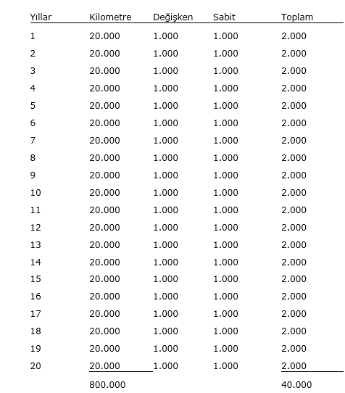

Slide 19
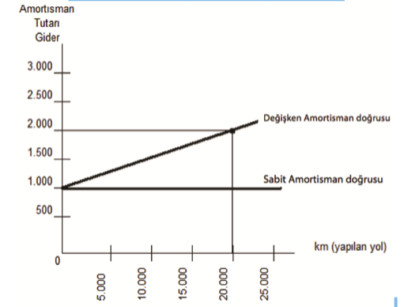
(40.000,00 - 1.000,00) / (800.000 - 20.000)
= 39.000 / 780.000
= 0,05 TL / km kilometre başına düşen değişken amortisman tutarıdır.
bu durumun yıllık olarak grafik üzerinde gösterilmesi ise;

Slide 20
Kaynakça
Ankuzem, Turizm İşletmelerinde Maliyet Analizi , Ankara Üniversitesi , s.1-98

